Slide 1
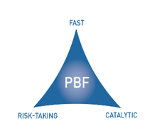

Ответы на вопросы членов ОС, заданные ими при анкетировании в августе-сентябре 2015 года
Проект ПРООН “Совершенствование Верховенства права и доступ
к правосудию в целях обеспечения устойчивого мира”
финансируемый Фондом миростроительства ООН

Slide 2
Работа с обращениями граждан
ОС не апелляционный орган, не рассматривает частные обращения граждан.
Рассматривает обращения граждан для выявления системных проблем в работе государственного органа
Взаимодействие с корреспондентским отделом министерства;
Хорошая практика применения Закона «О порядке рассмотрения обращений граждан»;
Обращения граждан в ОС рассматриваются в течение 14 календарных дней;
ОС взаимодействует по каждому обращению с министерством;
Письменный ответ ОС может быть выслан также министерству и гражданину

Slide 3
Обращения граждан
ОС
Государственный орган
14 д
Гражданин
нет
Обращение

Slide 4
эффективность набора членов ОС
Недостаток квалифицированных кандидатов
Заочный отбор
Гендерный барьер
На сегодняшний день сформировано 32 ОСГО

Slide 5
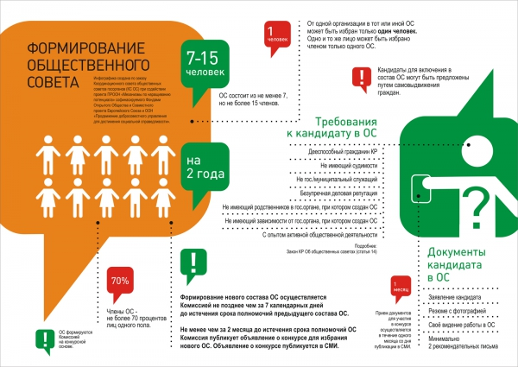

Slide 6
роль ОС в работе с госорганом и в принятии решений
Проводник (информирование гражданского общества, обсуждение, донесение его мнений и предложений)
Эксперт (сбор информации, анализ, оценка, качественные решения)
Общественный контроль (реализация действий, эффективность, прозрачность)

Slide 7
Регламент работы ос
Глава 4 Закона об ОСГО: Порядок осуществления деятельности общественными советами
проведение заседаний,
проведение выборов Председателя, его заместителей и секретариата,
подготовка материалов для заседания,
формирование повестки дня заседания,
принятие решений (электронное голосование), а также протокольное оформление принятых решений и др.

Slide 8
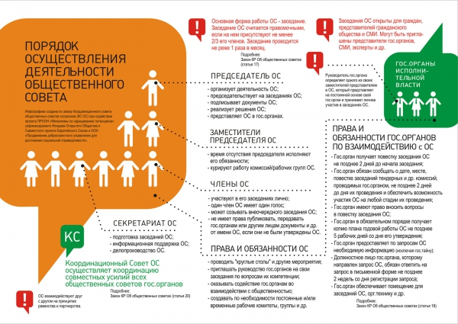

Slide 9
порядок составления плана работы ОС и его координация с госорганом
Первоначальный план работы
Встреча с руководителями управлений/департаментов госоргана (презентация их деятельности, определение проблем)
Доработка плана работы с учетом информации, полученной во время встреч с руководителями управлений/департаментов
Направление проекта плана работы госоргану для получения рекомендаций (по вашему желанию)
Доработка с учетом рекомендаций госоргана (по вашему желанию)
Утверждение плана работы

Slide 10
взаимодействие между различными ос
Совместные органы ОС (комитеты, комиссии, рабочие группы и др.)
Координационный совет ОС
Сайт ОС: www.ons.kg
Рассылка: onskg@googlegroups.com
Прямые взаимоотношения

Slide 11
делопроизводство и систематизация обмена информацией между ОС
1) Документация ОС:
Протоколы заседаний
Рекомендации
Исходящие письма
Входящие письма
2) Делопроизводство в ОС ведет Ответственный секретарь ОС (можно избрать одного человека, можно исполнять обязанности поочерёдно)
3) Все документы ОС можно размещать на официальном сайте ОС либо ОС может создать свой сайт

Slide 12
ответственность ОС
Если некоторые ОС, игнорируя требования Закона об ОС, стали членами тендерных или конкурсных комиссий – они несут полную ответственность за законность решений этих комиссий (вплоть до уголовной ответственности)
Поскольку решения ОС носят рекомендательный характер, качество рекомендаций ОС влияет на её деловую репутацию
Член ОС не имеет права публиковать, передавать государственному органу или другим лицам те или иные документы, решения, рекомендации или иную информацию от имени ОС, если они не были приняты или утверждены ОС либо согласованы с ним в установленном порядке.
Если информация о конфликте интересов того или иного члена стала известна ОС после её формирования, - ОС имеет право исключить этого члена согласно Закона об ОС
Члены ОС не могут пользоваться членством в ОС в личных интересах

Slide 13
подготовка отчетов ОС
Согласно части 4 статьи 6 Закона об ОС, «Общественные советы не позднее 31 декабря каждого календарного года обязаны публиковать ежегодные отчеты о своей деятельности за истекающий год на своем официальном веб-сайте»
Граждане, общественность страны будут читать эти отчеты и делать выводы о том, насколько деятельность того или иного ОС была эффективна (или не эффективна) в истекшем году
Для того чтобы в конце года было чем отчитываться, - нужно хорошо планировать работу ОС, равномерно распределить нагрузку между членами ОС, планировать побольше мероприятий, по которым можно достичь положительных результатов
Отчет должен составляться исходя из двух главных функций ОС – консультативной и наблюдательной
Отчет должен быть написан доступным ясным языком

Slide 14
деятельность КС ОС, процедуры проведения собраний, конференций
В настоящее время разрабатывается проект Положения о Координационном совете ОС (прилагается), он будет утвержден на ежегодной конференции ОС 2 декабря 2015 года
В Законе об ОС не прописаны процедуры проведения собраний, круглых столов, общественных слушаний и иных мероприятий ОС. По этим мероприятиям процедуры определяются самими ОС и КС ОС
В Законе об ОС прописаны некоторые требования по проведению со ежегодных конференций ОС и власти – в ноябре каждого года по инициативе АПКР и КС ОС создается оргкомитет, он составляет программу конференции и организует её, конференция проводится ежегодно не позднее 31 декабря

Slide 15
Спасибо за внимание!

